Slide 1
Actividad 2.5.3. Propague una ruta predeterminada en ospfv2
Memoria Técnica
Ignacio Andrade Salazar
7 A IELC

Slide 2
Contenido
1. Antecedentes
1.1. Objetivo
1.2. Alcance
1.3. Descripción técnica de la solución
2. Esquema General
3. Script CTC
4. Pruebas

Slide 3
1. Antecedentes
1.1. Objetivos
Parte 1. Propague una ruta predeterminada
Parte 2. Verifique la conectividad
1.2. Alcance
En esta actividad, configurará una ruta predeterminada de IPv4 a Internet y propagará esa ruta predeterminada a otros routers OSPF. Usted luego verificará que la ruta predeterminada está en las tablas de enrutamiento de descarga y que los hosts ahora pueden acceder a un servidor web en Internet.

Slide 4
2. Descripción Técnica de la solución
Parte 1: Propague una ruta predeterminada

Slide 5
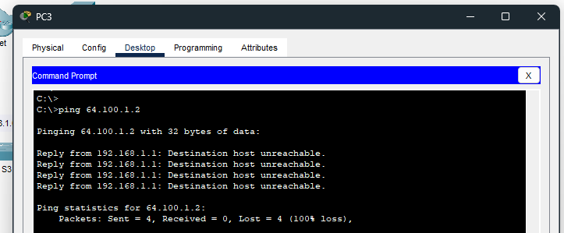
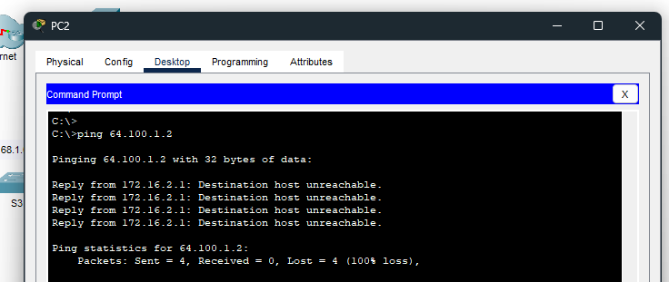
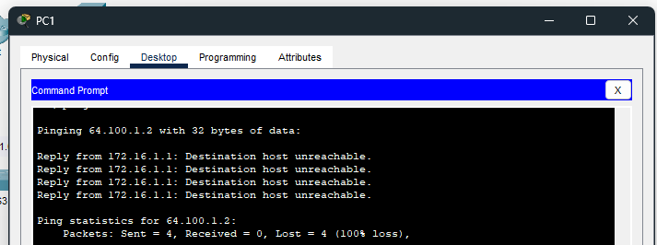
Paso 1: Prueba de conectividad con el servidor Web

Slide 6
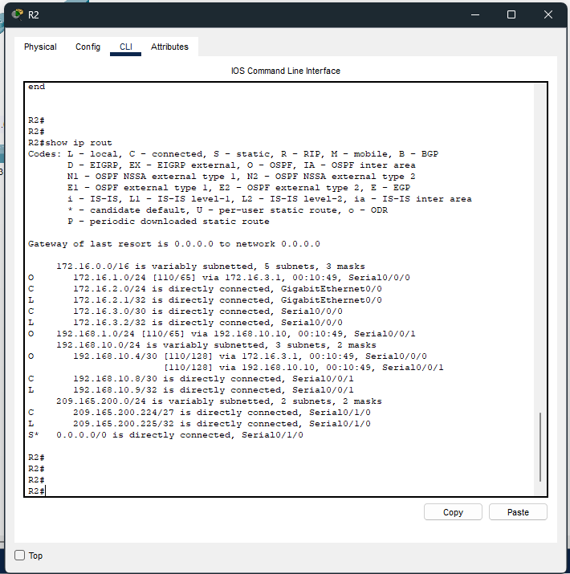
Paso 2: Configure una ruta predeterminada en R2.

Slide 7
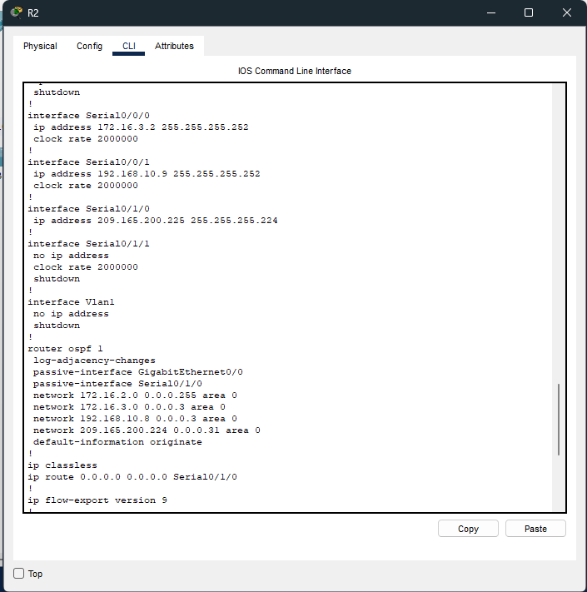
Step 3: Propagate the route in OSPF.

Slide 8
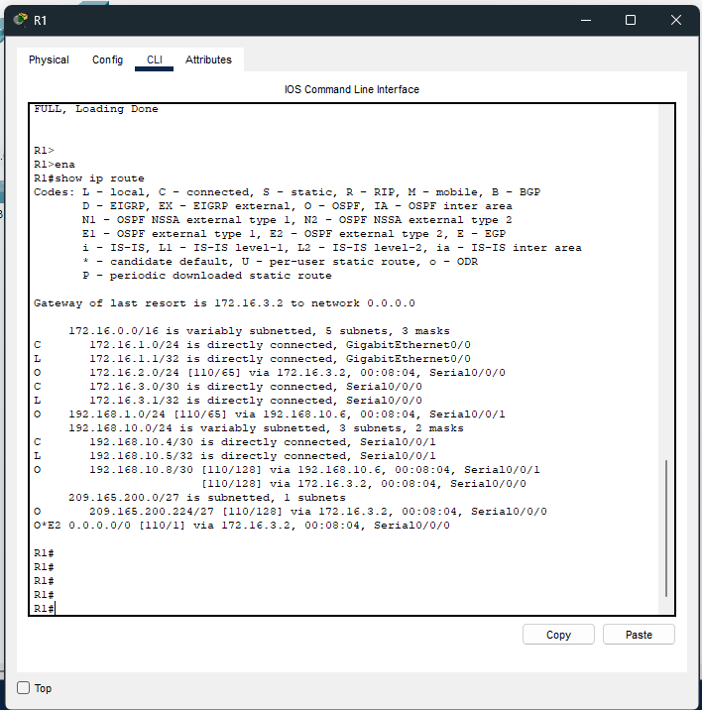
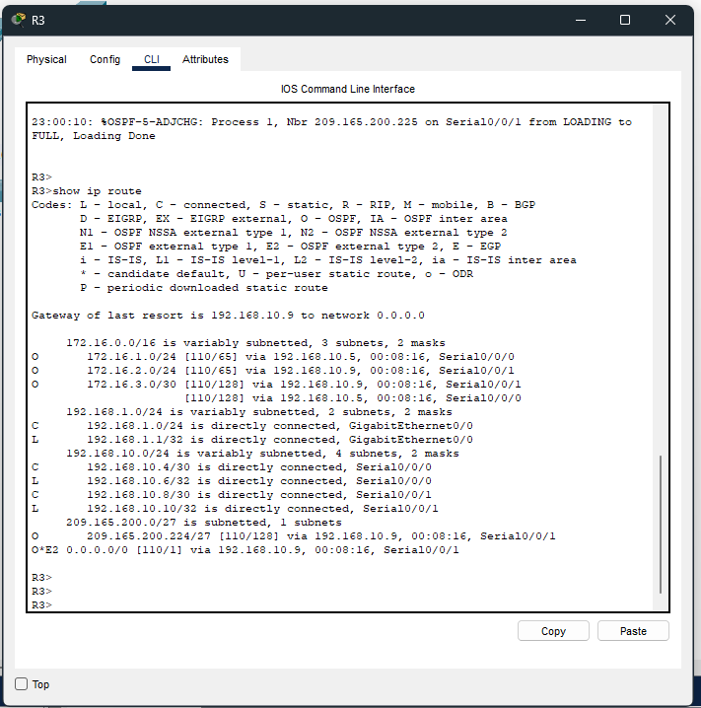
Paso 4: Examine las tablas de enrutamiento en R1 y R3. .

Slide 9
2. Descripción Técnica de la solución
Parte 2. Verifique la conectividad

Slide 10
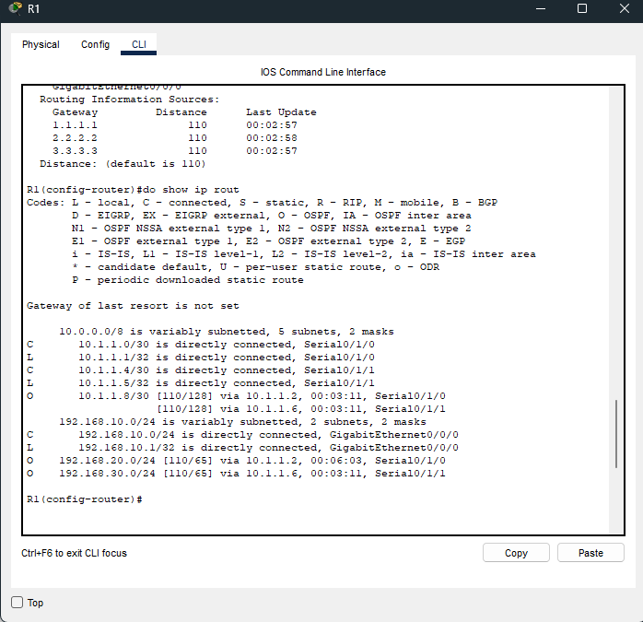
Verificar la conectividad

Slide 11
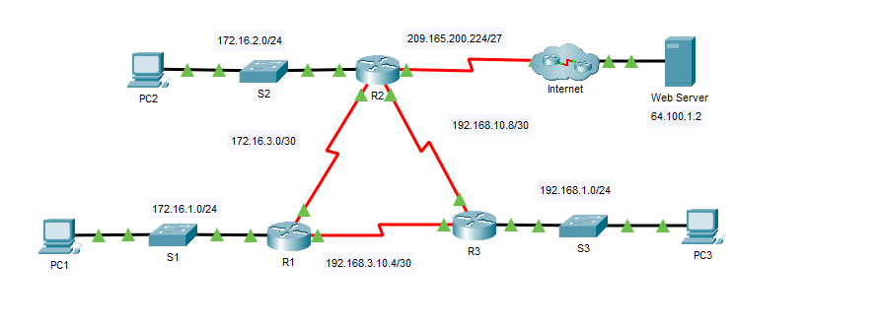
3.Esquema general

Slide 12
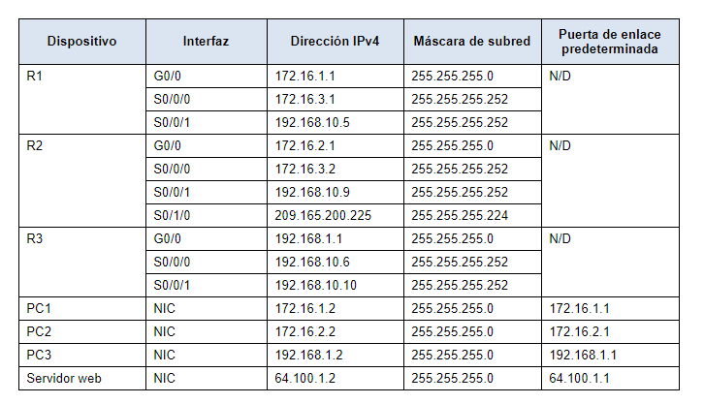
4.Script CTC

Slide 13
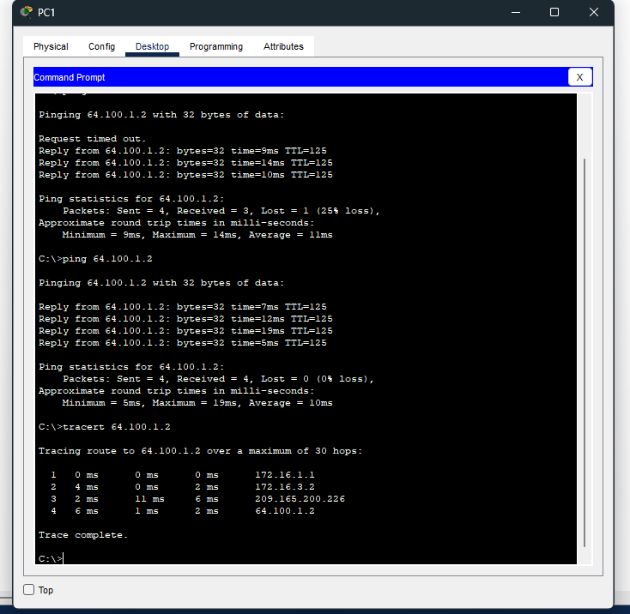
5. pRUEBAS

Slide 14
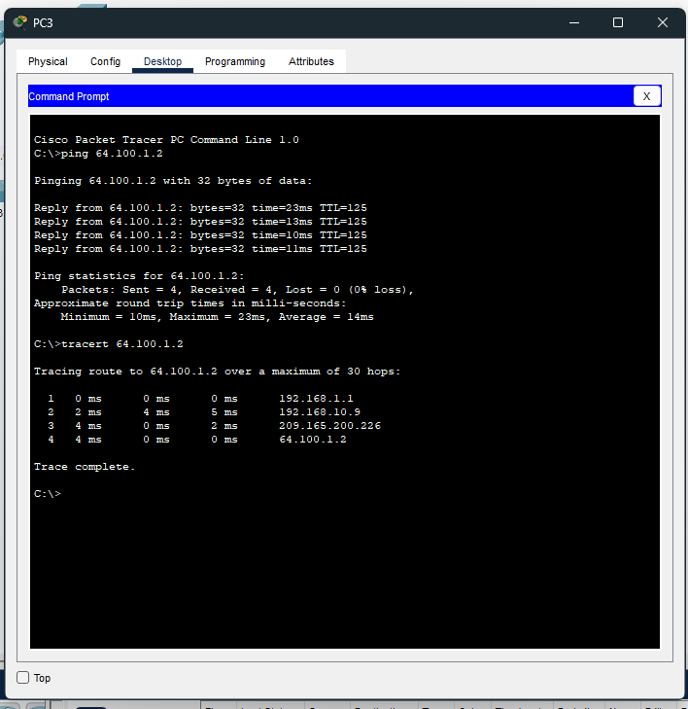
5. pRUEBAS

Slide 15
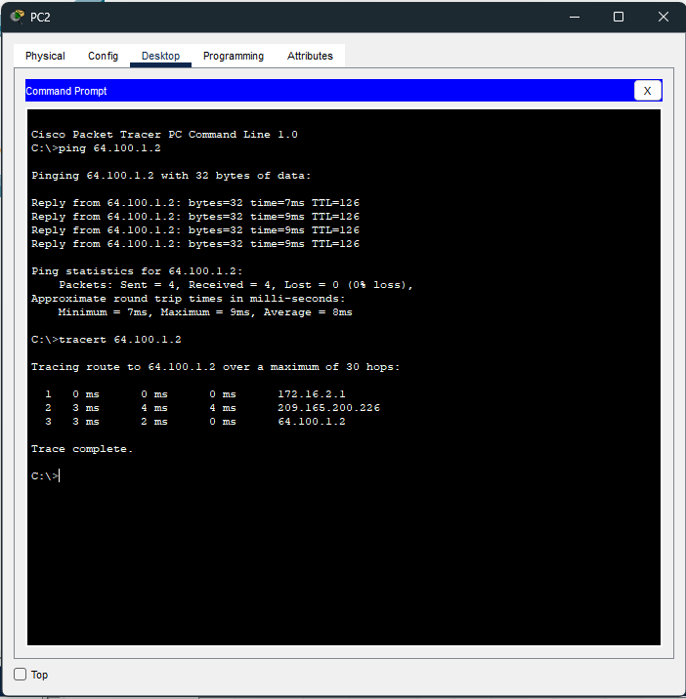
5. pRUEBAS

